Slide 1
Nieuwe stijl:
Deel 2/2: Beheer trainingsmateriaal tbv MedMij norm A.7.2.2

Slide 2
Complexiteitsreductie in beheer
MedMij is een complex stelsel met veel verschillende deelnemers
DVA verantwoordelijk voor het zorgaanbiedersdomein. Dus ook “de achterkant” namens n≥1 zorgaanbieders
DVP verantwoordelijk voor persoonsdomein.

Slide 3
Complexiteitsreductie in beheer
Complexiteitsreductie is nodig om goed beheer mogelijk te maken.
Elke DVA en DVP zorgt voor één aanspreekpunt voor beheer
Dit zijn de DVA servicedesk en de DVP servicedesk
Single point of contact voor deelnemers in MedMij productiefase
Deelnemers werken samen om problemen op te lossen.
Ketenproblemen zijn per definitie complex en hebben soms meerdere oorzaken.
Samenwerken is hierdoor essentieel
Contactgegevens DVA en DVP servicedesk worden bijgehouden in Supportal

Slide 4
Single point of contact
Medmij Beheer Organisatie
Afbeelding toont contactpunten voor DVP en DVA. Maar ook voor de stelselnode (MedMij R&A)
tbv Stelselnode (MedMij Registratie en Administratie)
Notes:
MedMij registratie is centrale node

Slide 5
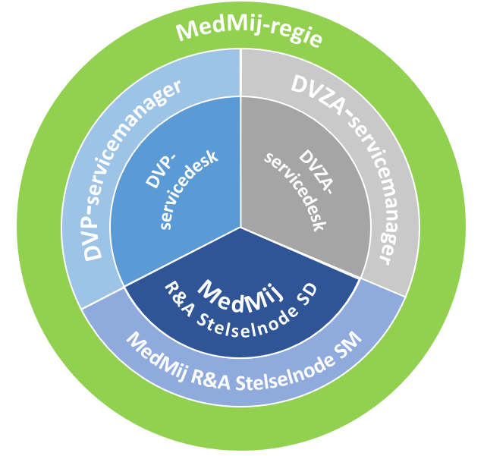
MedMij beheermodel
MedMij beheermodel wordt gebruikt om te laten zien hoe onderstaande zaken werken:
Samenwerking
Escalatie
MedMij regie
Notes:
Conform MedMij-DAP 1.4

Slide 6
Samenwerking
Samenwerken vindt plaats op servicedesk niveau (oranje pijlen)
Servicedesks nemen direct contact met elkaar op om het “issue” te duiden
Incidenten/problems/changes of vragen
Contactgegevens in Supportal
Verantwoordelijkheden liggen vast in MedMij-DAP
Notes:
Conform MedMij-DAP 1.4

Slide 7
Escaleren
Escaleren kan nodig zijn indien het “issue” niet de juiste prioriteit krijgt.
Binnen MedMij escaleert men naar de eigen servicemanager (gele pijlen)
Vervolgens neemt de Servicemanager contact op met de servicemanager van de andere deelnemer (oranje pijlen) om de juiste prioriteit te kunnen geven aan het “issue”
Notes:
Conform MedMij-DAP 1.4

Slide 8
MedMij regie
Indien er op Servicemanagement niveau geen oplossing gevonden kan worden, neem dan contact op met MedMij regie (rode pijlen)
Medmij regie zal bemiddelen in de escalatie
Notes:
Conform MedMij-DAP 1.4

Slide 9
Goed beheer: belang
Problemen informatiebeveiliging (kwaliteit) deelnemer stralen af op de klanten andersom
Hetzelfde geldt voor problemen bij de uitwisseling
Centraal vertrouwen, decentrale operatie
Belang Deelnemer = Belang MedMij = Belang Zorggebruiker
Samen vormen we MedMij, samen houden we MedMij veilig

Slide 10
Goed beheer: samenwerking
Van deelnemers wordt verwacht dat zij:
Elkaar indien nodig opzoeken
Elkaar aanspreken op verantwoordelijkheden
Elkaar voorzien van de juiste informatie om gegevens uit te wisselen
Elkaar helpen bij het oplossen van problemen
Elkaar op de hoogte houden over onderhoud, incidenten en calamiteiten
Elkaar op de hoogte houden van technische kwetsbaarheden
Elkaar scherp houden op het gebied van privacy en informatiebeveiliging
MedMij faciliteert deze samenwerking waar nodig, o.a. middels de MedMij-DAP en Supportal.

Slide 11
Goed beheer: organisatie
Proactief beheer door deelnemers zelf
Zelf controleren logging en monitoring verkeer
Zelf letten op uitval en (24/7) beschikbaarheid
Zelf serieus omgaan met signalen van andere deelnemers en gebruikers
Rollen DVP/DVZA Servicedesk en DVP/DVZA servicemanager voor bereikbaarheid andere deelnemers en de beheerorganisatie
Gebruikershelpdesk voor bereikbaarheid eindgebruikers: voor patiënten en voor aanbiedende zorgaanbieders
Aansluiten op operationele beheerprocessen MedMij
https://afsprakenstelsel.medmij.nl/display/MMVerplicht/Operationele+processen

Slide 12
Goed beheer: systemen
Back-up van informatie (periodieke restore test!)
Patchmanagement, werk software componenten periodiek bij
Denk ook aan tijdig bijwerken van softwarecomponenten zoals bibliotheken
Voor kritieke kwetsbaarheden versneld patchen of pas beperkende maatregelen toe
Inventarisatie Technische Kwetsbaarheden Supportal

Slide 13
Goed beheer: informatiedeling MedMij en deelnemers
MedMij Registratie-informatie naar SD Stelselnode
Dienstverlener persoon:
MedMij-nodes met gebruiksvriendelijke OAuthclient Organisatienaam
Dienstverlener zorgaanbieder:
MedMij-nodes
Technische adressen bij aangeboden ZorgaanbiederGegevensdiensten
Beheerinformatie over onderhoud (optioneel), incidenten en calamiteiten (verplicht) via Supportal.
Security kwetsbaarheden via Supportal
MedMij-DAP
Beheerrapportages (maandelijks, informatie wordt geaggregeerd tot managementrapportage)
Notes:
Zie

Slide 14
MedMij-DAP en Referentiekaart (Dossier afspraken en procedures)
Geeft invulling aan de operationele processen in het MedMij afsprakenstelsel voor Servicemanagers (SMs) en Servicedesk(SD)-medewerkers van MedMij deelnemers.
MedMij-DAP en referentiekaart in het Afsprakenstelsel
Operationele processen - MedMij Afsprakenstelsel - Verplicht - MedMij Afsprakenstelsel
MedMij-DAP en referentiekaart downloadbaar van Supportal of Medcom
https://deelnemers.medmij.nl/kandidaat-deelnemers/medmij-dap
https://supportal.vzvz.nl/documenten
Verbetersuggesties
Input t.b.v. de nieuwe versie v.d. MedMij-DAP kan geleverd worden via het MedCom forum: https://deelnemers.medmij.nl/forum/2/geef-je-feedback-op-de-huidige-dap
Of mail: regie@medmij.nl

Slide 15
Managementrapportage
Om het verkeer en gebruik van MedMij inzichtelijk te maken, leveren de Dienstverleners persoon en Dienstverleners zorgaanbieder maandelijks een Beheerrapport op aan bij Stichting MedMij. De informatie uit deze rapporten wordt geaggregeerd tot een managementrapportage voor de Stichting MedMij en de Deelnemers. Concurrentiegevoelige informatie wordt hierbij zoveel mogelijk weggehaald.
Maandelijks dient elke deelnemer de beheerrapportage op te leveren zoals dit is beschreven in het afsprakenstelsel. Zie:
https://afsprakenstelsel.medmij.nl/display/MMVerplicht/Managementinformatie
Mail de beheerrapportage uiterlijk de 5de werkdag van elke maand naar regie@medmij.nl. Daarna treedt het nalevingsproces in werking.
Zie voor aanvullende afspraken: MedMij-DAP
Notes:
Dit kun je automatisch laten genereren SQL uit je systeem en laten mailen of neerzetten.
Geïmplementeerd
Managementinformatie zoals vereist in MedMij AfsprakenStelsel 1.2.0
Correcties op managementinformatie (Ter info: aanpassingen zoals die de voorgaande weken zijn doorgevoerd.)
Ter verduidelijking: Het onderliggende model van de managementrapportage: Zie bijlage. (NB. Dit is de tweede (laatste) versie van het model.)
Opgeleverd
Maandelijks managementrapportage aanleveren per mail aan (regie@medmij.nl) conform stelsel 1.2.0 en/of hoger de eerstvolgende dag nadat een maand is afgelopen.
Tijdens pilot/GLG kunnen deelnemers hiervan afwijken indien ze daar nut en noodzaak van inzien. Bijv:
Wekelijks managementrapportage aanleveren per mail aan (regie@medmij.nl) conform stelsel 1.2.0 en/of hoger.
Dwz: Elke maandag de managementrapportage van de voorgaande week mailen aan (regie@medmij.nl): maandag 00:00:00 t/m zondag 23:59:59.

Slide 16
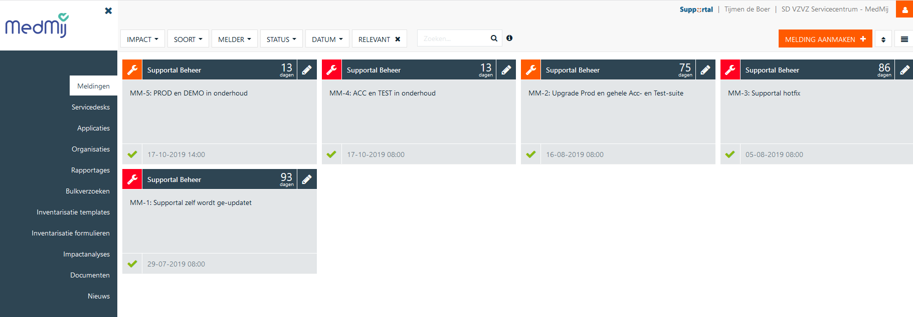
Supportal
https://supportal.vzvz.nl/
Toegang tot supportal wordt geregeld rond livegang op productie

Slide 17
Supportal
Communicatieplatform voor beheer
Supportal bevat (operationele) contactgegevens van alle beheerders van de deelnemers binnen MedMij
Bij problemen in eigen dienstverlening:
Deelnemers melden zelf eigen kwetsbaarheden en verstoringen
Deelnemers melden zelf eigen onbeschikbaarheid van dienstverlening / onderhoud
Bij hinder van dienstverlening andere deelnemer:
Neem contact op met de verstorende deelnemer
Géén Supportalmelding aanmaken -> dat doet andere deelnemer

Slide 18
Operationele Processen – MedMij DAP
Operationele Processen | Stelsel (URL) | Tool | Status
Contactgegevens | Samenwerkings- en escalatiebeleid | Supportal | Account aanmaken (Servicedesks voorafgaande aan GLG zijn aangemaakt)
Incident/Calamiteit | Operationele processen en Samenwerkings- en escalatiebeleid | Supportal | Contact en Melding op Supportal
Escalatie | Samenwerkings- en escalatiebeleid | Supportal | Servicemanagers Proves-deelnemers staan vermeld
Onderhoud & Wijziging | Samenwerkings- en escalatiebeleid | Supportal | Melding op Supportal
Kwetsbaarheden | Operationele processen | Supportal | SD MedMij Security & inventarisaties via Supportal
Managementrapportage | Management Informatie | XML | Maandelijks sturen naar regie@medmij.nl
Stelselnode Registratie & Administratie | Operationele processen | R&A | Te vullen via web en API.
Notes:
Rapportage
Bron: https://afsprakenstelsel.medmij.nl/display/MMVerplicht/Managementinformatie
Om het gebruik van MedMij inzichtelijk te maken, leveren de Dienstverleners persoon en Dienstverleners zorgaanbieder maandelijks een Beheerrapport op aan bij Stichting MedMij. De informatie uit deze rapporten wordt geaggregeerd tot een managementrapportage voor de Stichting MedMij en de Deelnemers. Concurrentiegevoelige informatie wordt hierbij zoveel mogelijk weggehaald.
Testen
Deelnemers willen met testsystemen voor DVZA, DVP en Stelselnode aan de slag: Dat is de zandbak. Neem contact op met acceptatie@medmij.nl

Slide 19
Ten slotte

Slide 20
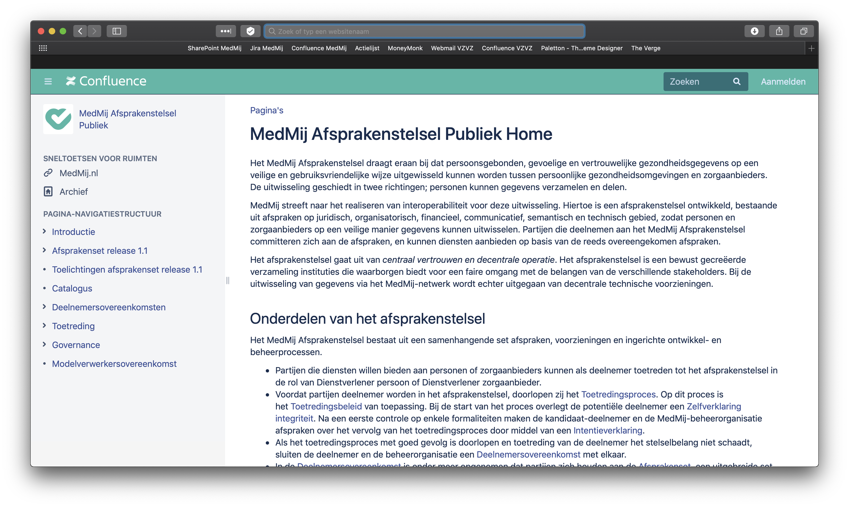
Meer informatie?
Zie afsprakenstelsel.medmij.nl

Slide 21
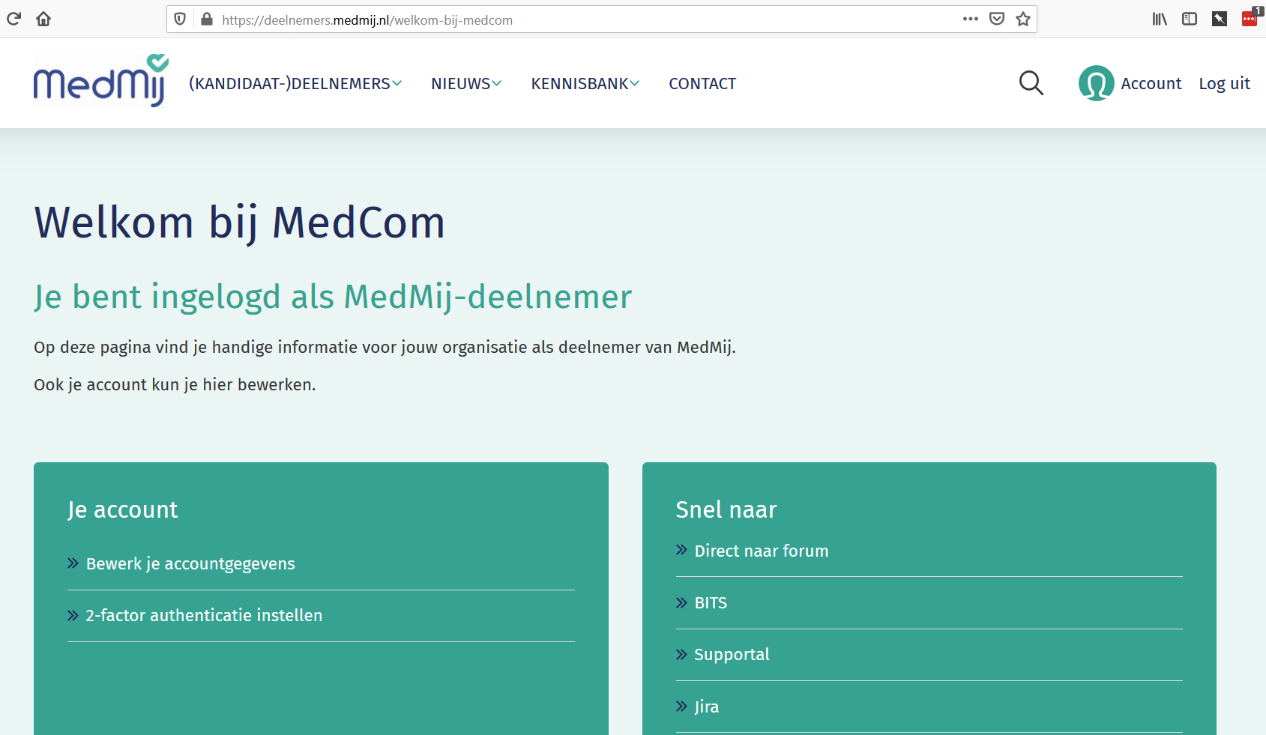
Meer informatie?
Zie: https://deelnemers.medmij.nl

Slide 22
Contactinformatie?
Mail of bel met het MedMij-loket via info@medmij.nl of 070 317 34 34
MedMij Risk en Security
secmgt@medmij.nl
070-317 3447 (ook buiten kantooruren voor spoedgevallen bereikbaar)
MedMij Beheerorganisatie tbv operationele processen
regie@medmij.nl
070 317 3487 (tijdens kantooruren)

